Slide 1
সবাইকে শুভেচ্ছা

Slide 3
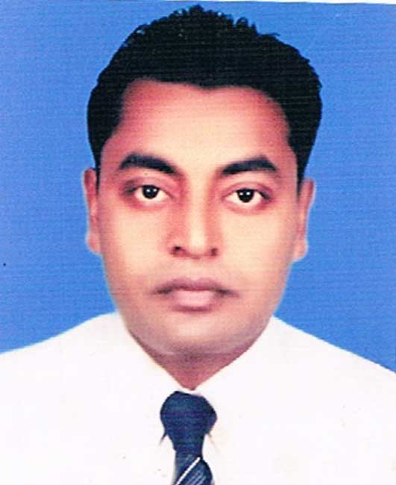
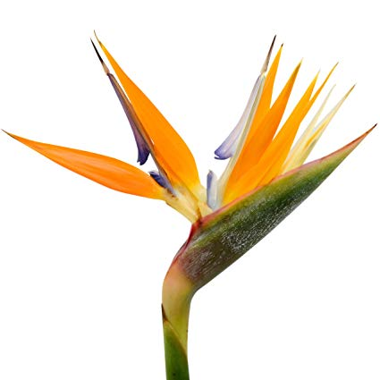
পরিচিতি মোহাম্মদ ফারুকুল ইসলাম সহকারি শিক্ষক প্রত্যাশী আর এ উচ্চ বিদ্যালয়

Slide 4
ষষ্ঠ শ্রেণী
বিজ্ঞান
চতুর্থ অধ্যায়
উদ্ভিদের বাহ্যিক বৈশিষ্ঠ্য
সময়-৫০ মিনিট

Slide 5
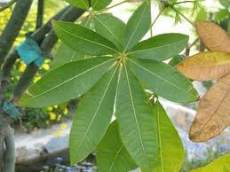
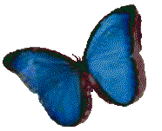
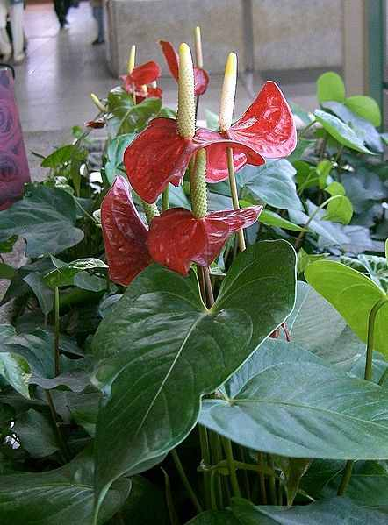
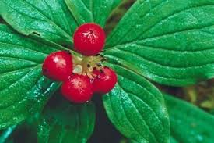

Slide 6
একটি পাতার বিভিন্ন অংশ (পাঠ-8)

Slide 7
পাঠ শেষে শিক্ষার্থীরা
পাতার প্রধান বৈশিষ্ঠ্য ব্যাখ্যা করতে পারবে।
পাতার বিভিন্ন অংশ চিহ্নিত করবে পারবে।
পাতার সাধারন কাজ ব্যাখ্যা করতে পারবে।

Slide 8
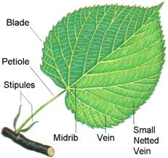
পত্র শীর্ষ
পত্র কিনারা
পত্র বৃন্ত
উপ পত্র
কাক্ষিক মুকুল
মধ্য শিরা
উপশিরা
শিরা
পত্র মূল
চিত্রঃ একটি পাতার বিভিন্ন অংশ

Slide 9
কোনো কোনো উদ্ভিদের পত্রমূলের পাশে পত্রসৃদশ্য অংশ।
উপপত্র
পত্রমূল
কান্ড ও শাখা-প্রশাখার গায়ে যুক্ত থাকে।

Slide 10
বৃন্তের কাজ

Slide 11
পত্রমূল ও ফলককে যুক্ত করে।
বৃন্ত
পত্রমূল
পত্র ফলককে এমন ভাবে ধরে রাখে যাতে সূর্যের আলো বেশি পায়

Slide 12
মাটি থেকে গ্রহণকৃত
পানি ও খনিজ লবন ফলকে পরিবহন।

Slide 13
কান্ড আর ফলকের মধ্যে তৈরিকৃত খাদ্য পরিবহন।

Slide 14
মধ্যশিরা
শিরা
উপশিরা
বৃন্তশীর্ষ হতে পত্রফলকের অন্য প্রান্ত পর্যন্ত বিস্তৃত, মধ্যশিরা হতে শিরা-উপশিরা উৎপন্ন হয়।
পত্র ফলক

Slide 15
পাতার সাধারন কাজ

Slide 16
CO₂
কার্বনডাইঅক্সাইড
O₂
অক্সিজেন
O₂
O₂
CO₂
CO₂
O₂
O₂
CO₂
CO₂
O₂
O₂
CO₂
CO₂
পাতার শ্বাসকার্য পরিচালনা

Slide 17
CO₂
CO₂
O₂
O₂
পাতার খাদ্য তৈরি

Slide 18
পানি
পানি
অতিরিক্ত পানি বের করা

Slide 19
জোড়ায় কাজ
একটি পত্র ফলকের চিহ্নিত চিত্র অংকন কর।(সময় -১৫ মি)

Slide 20
মূল্যায়ন
পাতার সাধারনত কয়টি অংশ?
বৃন্তের কাজ কি?
উপপত্র কোথায় থাকে?
শ্বাস কার্য পরিচালনার জন্য গাছ কী করে?
খাবার তৈরির সময় গাছ কী করে?

Slide 21
মিলিয়ে দেখ
পাতার সাধারনত ৩টি অংশ।
বৃন্ত বা বোঁটা পত্রমূল ও ফলকে যুক্ত করে।
কোন কোন উদ্ভিদের পত্র মূলের পাশে ছোট পত্রসদৃশ উপপত্র থাকে।
শ্বাস কার্য পরিচালনার জন্য গাছ অক্সিজেন গ্রহন করে কার্বনডাইঅক্সাইড বের করে দেয়।
খাদ্য তৈরির সময় গাছ কার্বনডাইঅক্সাইড গ্রহন করে অক্সিজেন বের করে দেয়।

Slide 22
বাড়ির কাজ
একটি জবা পাতার চিহ্নিত চিত্র অংকন কর।

Slide 23
ধন্যবাদ

